Slide 1
Анализ эффективности векторизации кода в современных компиляторах
Выполнил: Багиев А. Н., студент группы 9307
Руководитель: к. т. н., доцент Пазников А. А.
Санкт-Петербург 2023

Slide 2
Актуальность ТЕМЫ
С постоянным ростом объема данных и количества вычислений оптимизация становится ключевым фактором для достижения высокой производительности и эффективности систем.
Актуальность использования автоматической векторизации заключается в том, что она позволяет сократить затрачиваемое время на оптимизацию кода, а так же значительно уменьшить время работы программы.

Slide 3
Выбор компиляторов
Компилятор должен соответствовать требованиям как:
открытый исходный код;
компиляция под архитектуры x86(x64);
доступность на платформе GNU/Linux;
активная разработка.
Исходя из выше перечисленного выбраны:
GCC
LLVM/Clang

Slide 4
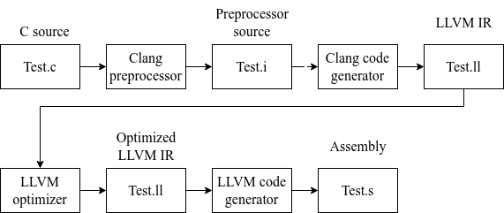
Обзор LLVM/Clang

Slide 5
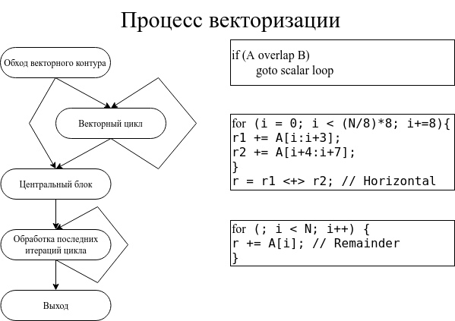
Автовекторизация в LLVM
Автовекторизация проходит по плану векторизации «Vplan»:
Анализ
Согласование затрат и выполнение векторизации
Поддержка векторизации дополнительных конструкций
Векторизация по внешнему контуру
SLP – векторизация
Комбинации вышеперечисленного
Векторизация функций
Векторизация внутренних циклов
Эффективное поддержание нескольких вариантов векторизации
Поддержка векторизации идиом.

Slide 6
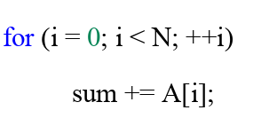
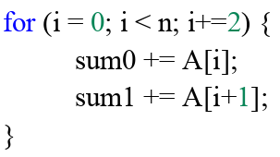
Векторизация внутренних циклов
Данный этап состоит из четырех частей:
Обход контура
Проверка допустимости векторизации
Оценка ожидаемого ускорения
Фактическое расширение инструкций

Slide 7
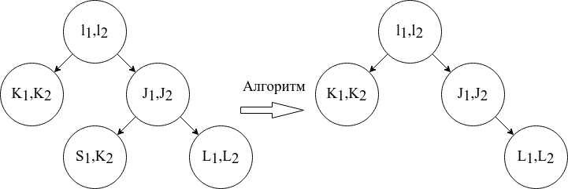
SLP – векторизация
Этапы SLP – векторизации:
Если инструкции могут быть сопряжены, записать в качестве кандидатов на векторизацию
Для пары преемников, если обе инструкции в паре преемников используют результат из предыдущей, записывается парное соединение.
Строится дерево из всех пар, подключенных к первой и дерево обрезается, удалив конфликтующие пары и если дерево имеет требуемую глубину и больше пар, чем лучшее дерево, то это лучшее дерево

Slide 8
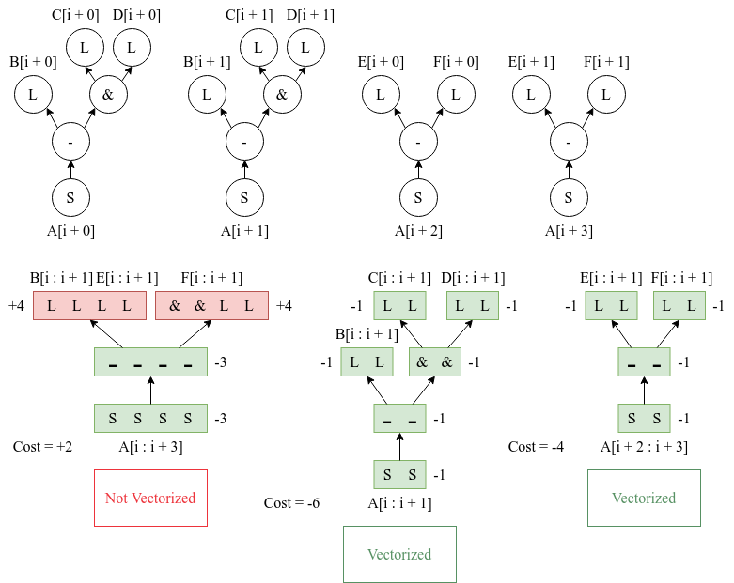
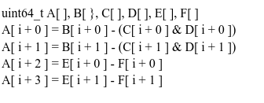
Пример SLP - Векторизации

Slide 9
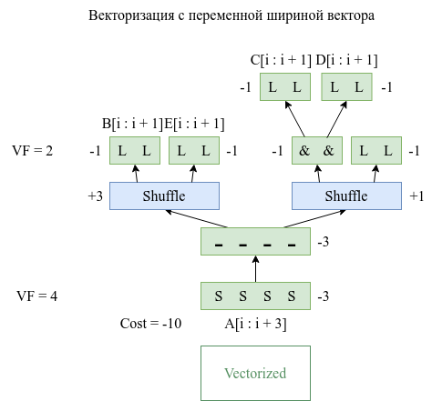
ПРИМЕР SLP - Векторизации

Slide 10
Автовекторизация в GCC
Автовекторизация проходит следующим образом:
Анализ перед векторизацией:
проверка условия выхода из цикла и количество итераций;
анализ потока данных
анализ ссылок на данные
анализ скалярных циклов
Анализ операций в цикле
Трансформация цикла

Slide 11
Анализ потока данных
Важным аспектом при рассмотрении анализатора является поток управления. Существует два основных представления потока управления:
Граф потока управления (CFG), который состоит из базовых блоков, которые содержат инструкции. Они связанны ребрами, которые представляют поток управления.
Дерево иерархии циклов (LHT), которое основано на графе потока управления и хранит, для каждого цикла набор базовых блоков и отношения включения над циклами.
Промежуточное представление LHT содержит результаты анализа потока управления, который обнаруживает сильно связанные компоненты на CFG

Slide 12
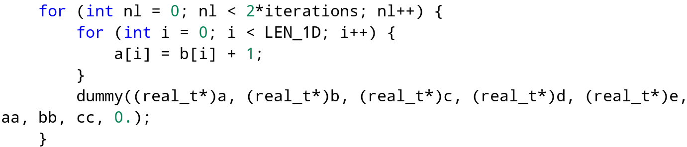
Тестирование автоматической векторизации
Тестирование проведено на наборе циклов ETSVC.
Целью данного набора циклов является тестирование автоматической векторизации. Циклы которые присутствуют в наборе тестов, были разработаны людьми,которые работали над векторизующими компиляторами. Установлено, что известные алгоритмы могут векторизовать от 34% до 52%.

Slide 13
Результаты тестирования
В результате тестирования были получены коэффициенты сокращения времени работы программы, по ним видно, что компиляторы хуже оптимизируют циклы из категории s2 и s3.

Slide 14
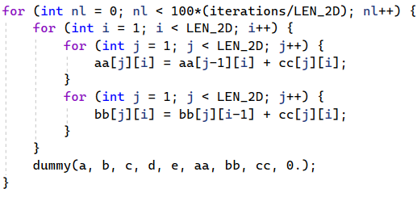
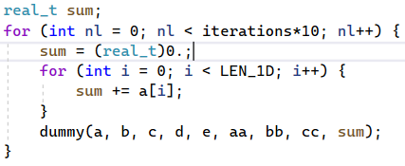
Демонстрация проблемных тестовых циклов
Данные циклы компилятор не смог векторизовать, в первом случае проблема возникает из-за того что присутствует две петли (два цикла), во втором случае компилятор не может векторизовать цикл из-за зависимости суммы от результата на предыдущей итерации цикла.

Slide 15
Выводы
В рамках выполнения данной работы были проанализированы и протестированы реализации векторизации в современных компиляторах.
Мною в рамках работы были выполнены следующие задачи:
Проанализирована реализация векторизации в LLVM/Clang;
Проанализирована реализация векторизации в GCC;
Проведено тестирование и анализ векторизации тестовых циклов из набора циклов ETSVC.
Направление дальнейшего развития включает в себя применение тестов для улучшения векторизации кода на практических задачах. Также изучение других оптимизаций присутствующих в компиляторах.

Slide 16
Спасибо за внимание

